Slide 1
第四讲 自然观的流变
刘永谋
liuyongmou@ruc.edu.cn

Slide 2
自然观
人与自然关系三阶段

Slide 3
第四讲 自然观流变
古代自然观
现代自然观
全球性问题与可持续发展

Slide 4
一、古代自然观

Slide 5
1、中国古代自然观与宇宙观
阴阳学说
五行学说
八卦学说
道家自然观
宇宙观

Slide 6
2、西方古代自然观
古希腊
中世纪

Slide 7
三、现代自然观

Slide 8
1、机械自然观

Slide 9
2、辩证唯物主义自然观

Slide 10
3、20世纪的新自然观

Slide 11
三、全球问题与可持续发展

Slide 12
1、全球性问题

Slide 13
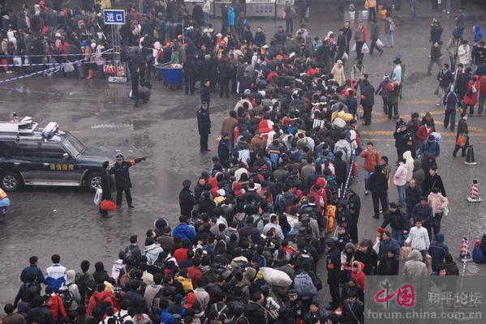
人口问题

Slide 14
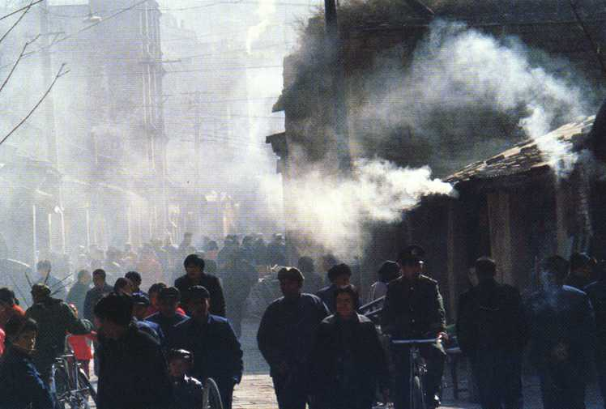
温室效应

Slide 15
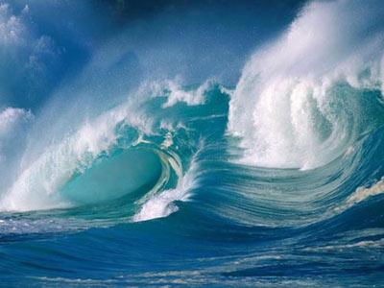
厄尔尼诺现象

Slide 16
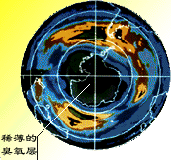
臭氧空洞

Slide 17
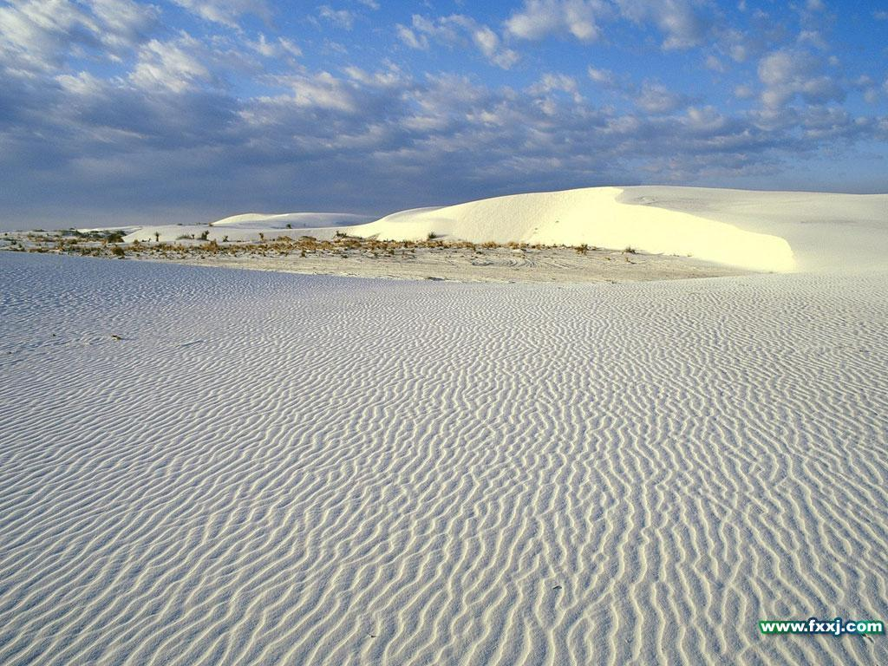
土地荒漠化

Slide 18
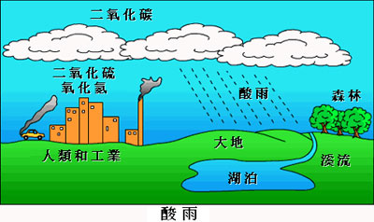
酸雨

Slide 19
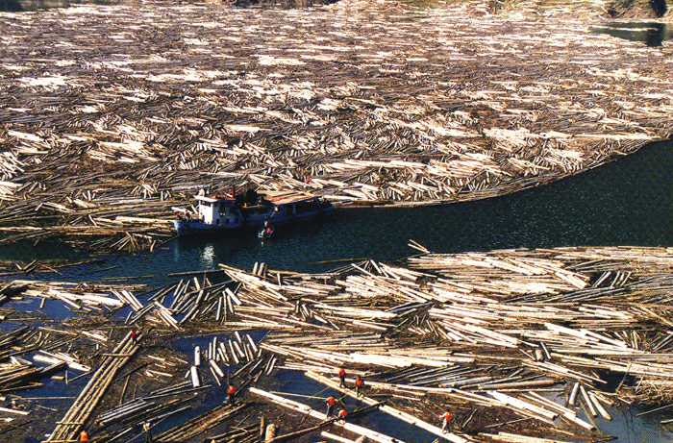
森林破坏

Slide 20
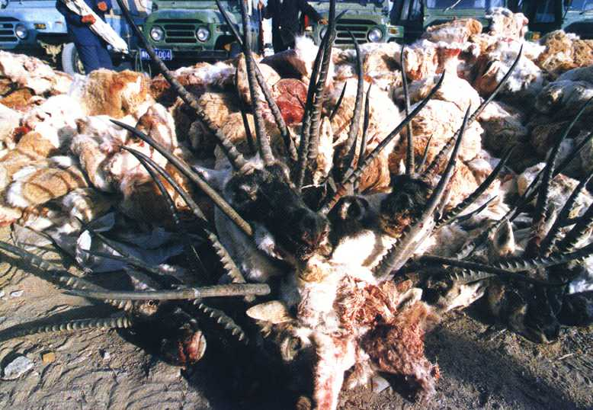
生物灭绝

Slide 21
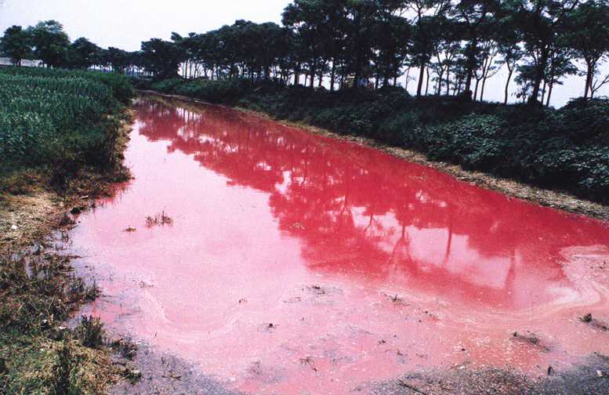
水资源问题

Slide 22
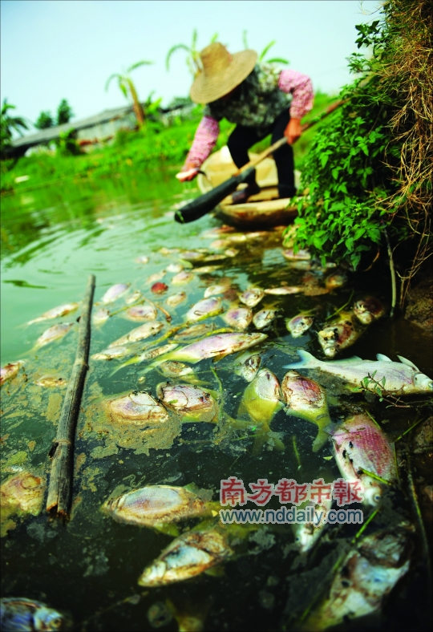
中国生态环境令人担忧！

Slide 23
3、可持续发展观的提出
可持续发展思想是人们在对生态环境危机的反思过程中，针对人类经济与社会发展的不持续状况而提出的。

Slide 24
2、可持续发展

Slide 25
3、可持续发展观的提出

Slide 26
基本原则
发展原则
可持续原则
共同性原则
公平性原则

Slide 27
谢谢大家！

